Slide 1
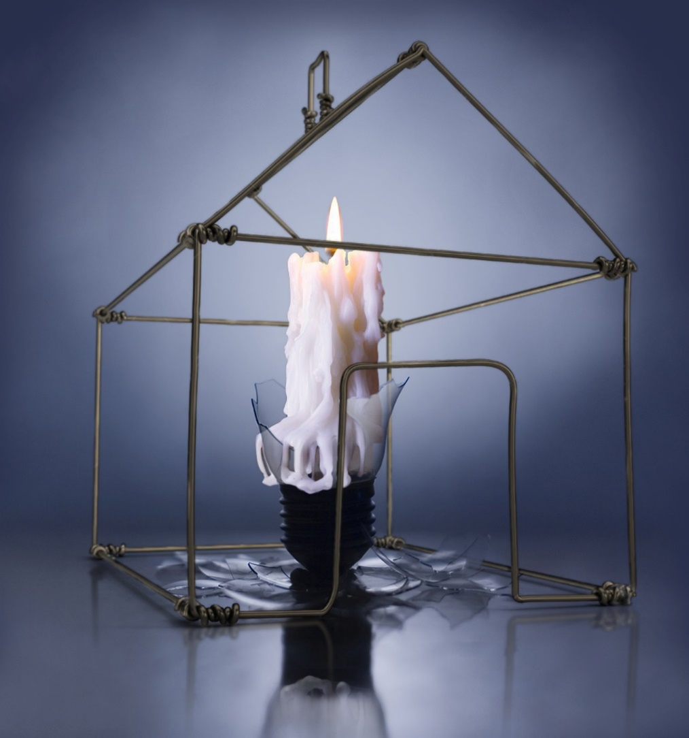


‘Pobreza, vulnerabilidad y desigualdad energética’
21 de mayo de 2016
San Sebastián
Víctor M. Irigoyen
Asociación de Ciencias Ambientales
www.cienciasambientales.org.es

Slide 2
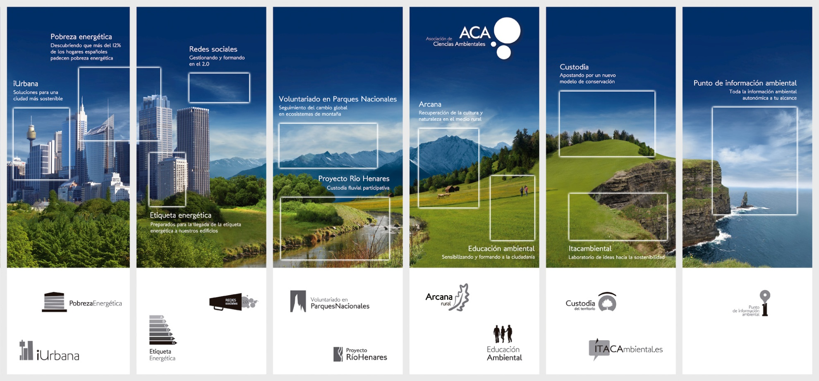
La Asociación de Ciencias Ambientales (ACA)
  Profesionales, técnicos, estudiantes y científicos de diferentes disciplinas ocupados y preocupados por la resolución de problemas ambientales.
  Vocación interdisciplinar
  Desde 1997…a….2016……
www.cienciasambientales.org.es

Slide 3
  Pobreza, vulnerabilidad y desigualdad energética
Pobreza energética
  Incapacidad de pagar una cantidad de energía suficiente y/o gastos excesivos en energía domésticos (Tirado Herrero et al., 2012)
Vulnerabilidad energética
  Propensión a experimentar una situación en la que el hogar no recibe una cantidad adecuada de servicios de la energía (Bouzarovski y Petrova, 2015).
Desigualdad energética
  Disparidad en niveles de consumo y pobreza energética entre hogares con diferente poder adquisitivo

Slide 4
  ¿Qué es la pobreza energética?
Un hogar está en pobreza energética (ACA, 2012) si:
  es incapaz de pagar una cantidad de energía suficiente para satisfacer sus necesidades domésticas
  y/o se ve obligado a destinar una parte excesiva de sus ingresos a pagar la factura energética de su vivienda
Transferencias de renta
Renta familiar
Tarifas sociales
Eficiencia energética
Precios de la energía
Calidad de la vivienda

Slide 5
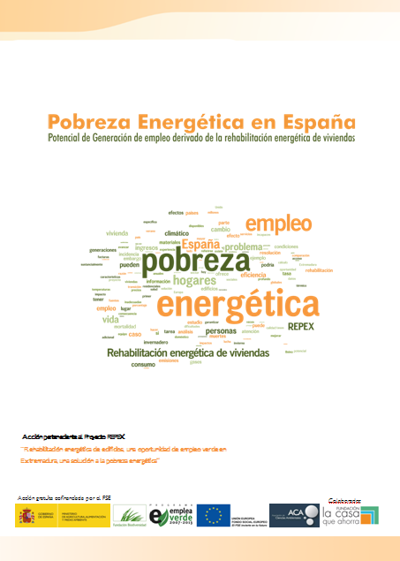







  ¿Por qué estudiar la pobreza energética?
  Estudios 2012-2014
Una problemática prácticamente invisible
  eminentemente doméstica y espacialmente difusa
  oculta bajo otras formas de pobreza
  y exclusión social
Acción gratuita cofinanciada por el FSE
Con la colaboración de

Slide 6
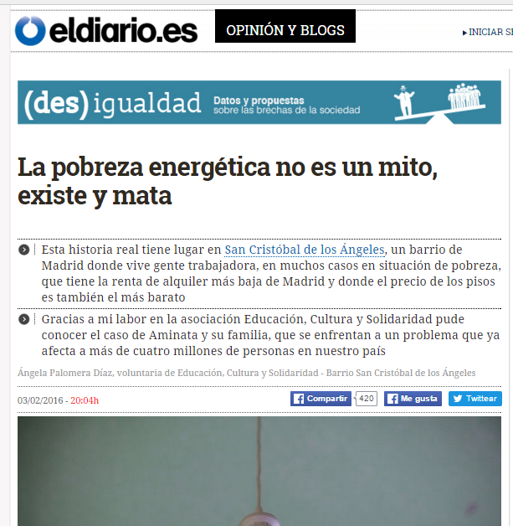
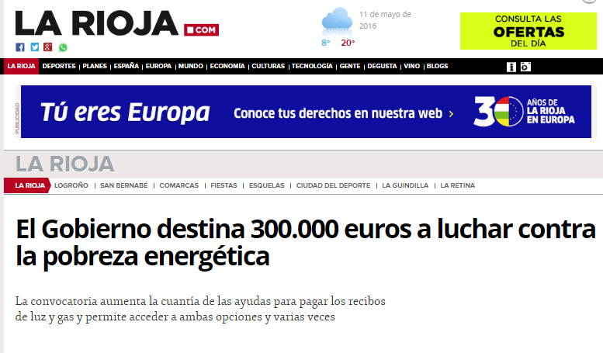
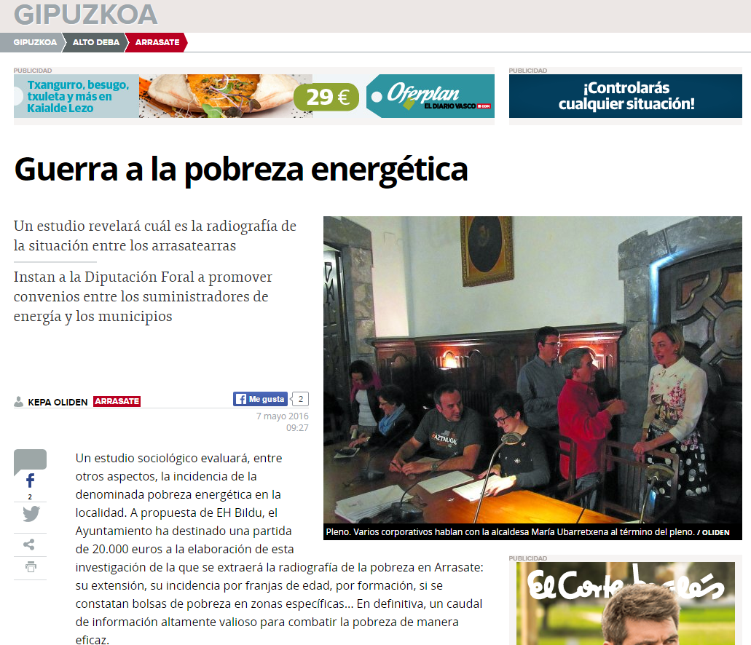
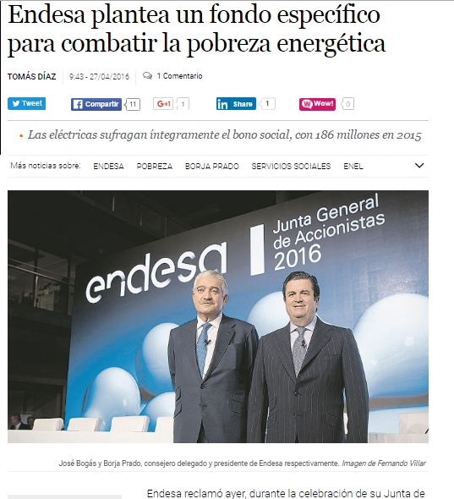
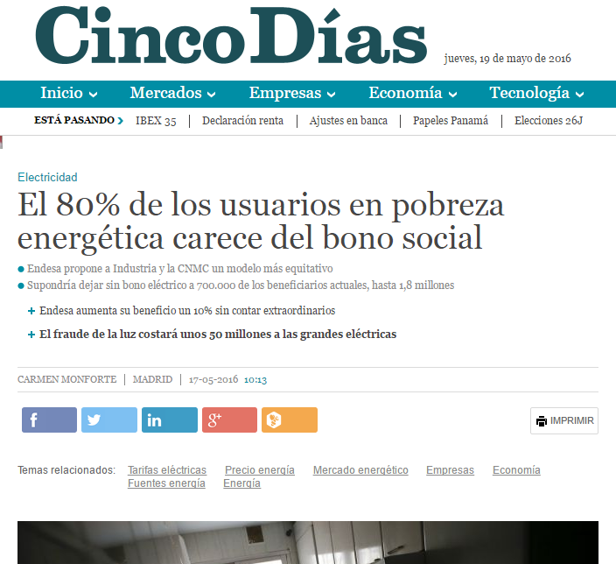
  Pobreza energética en España
  Una realidad reconocida

Slide 7

  Objetivos de estudio 2016
Analizar la evolución de la pobreza energética en España actualizando resultados de los informes 2012 y 2014
Incorporar nuevos indicadores: LIHC y enfoque MIS
Presentar resultados desagregados por criterios territoriales, características socioeconómicas y de vivienda y niveles de renta
Presentar resultados actualizados de la mortalidad potencialmente asociada a la pobreza energética
Presentar un análisis de los elementos de debate relevantes para actores implicados y sociedad
Ofrecer recomendaciones y orientaciones

Slide 8
  Evolución de factores coyunturales:
  Variables macroeconómicas clave
Ocupados
17,6 mill
17 mill
2013-2014
26,9%
Tasa de paro
24%

Slide 9
  Evolución de factores coyunturales:
  Precios de la energía
Precios del gas natural
  De 5,8 (2008 S1) a 9,6 (2014 S2) c€/kWh: +67%
  3º país de la UE donde más aumentó el precio en PPS/kWh después de Grecia y Portugal
  3ª gas natural más caro UE (0,09 PPS/kWh en 2014)
Precios de la electricidad
  13,7 (2008 S1) a 23,7 (2014 S2) c€/kWh: +73%
  2º país de la UE donde más aumentó el precio en PPPS/kWh después de Grecia
  4ª electricidad más cara UE (0,25 PPS/kWh en 2014)
  PPS (Purchasing Power Standards) son unidades de paridad de poder adquisitivo

Slide 10
  Metodología y fuentes y fuentes de datos
Gastos en energía doméstica e ingresos del hogar
  Gastos en energía doméstica frente a ingresos anuales (%)
  Metodología oficial UK: Low Income – High Cost (LIHC)
  Enfoque de ingreso mínimo aceptable (MIS)
  Encuesta de Presupuestos Familiares (EPF) 2006-2014
  Percepciones y declaraciones del hogar
  Incapacidad de mantener la vivienda a una Tª adecuada
  Retraso en el pago de facturas incluyendo energía
  Goteras, humedades y podredumbre
  Encuesta de Condiciones de Vida (ECV/EU SILC) 2006-2014

Slide 11
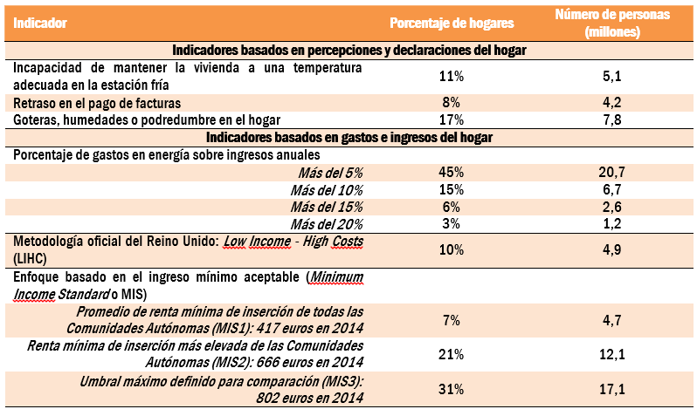
  Resultados año 2014
  Todos los indicadores

Slide 12
  Resultados
  Indicadores basados en percepciones y declaraciones

Slide 13
  Resultados
  España en la UE –percepciones y declaraciones del hogar-

Slide 14
  Retrasos en el pago de facturas
  Indicadores basados en percepciones y declaraciones

Slide 15
  Resultados gastos energéticos vs ingresos
  Indicadores basados en gastos e ingresos del hogar

Slide 16
  Gastos e ingresos del hogar
  Tendencias explicativas clave
Mediana de gastos en energía e ingresos
960 €
882 €
20.520 €
19.200 €
Mediana de % gastos en energía sobre ingresos

Slide 17
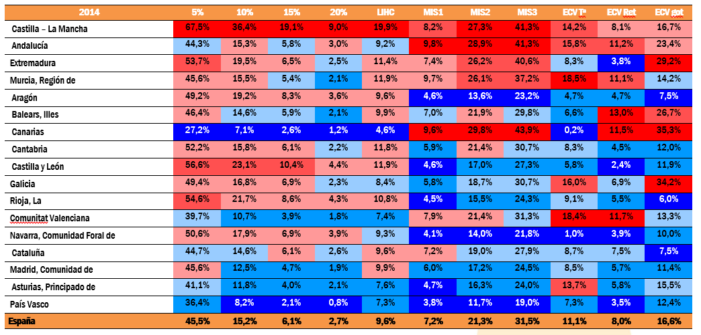
  Resultados desagregados
  Comunidades Autónomas

Slide 18
  Resultados desagregados
  Vivienda y características socioeconómicas
Mayor proporción de hogares en dificultades
  bajo nivel educativo
  en paro u otras prestaciones o contrato temporal
  familias monoparentales, persona principal soltera, viuda o divorciada
  de un país de fuera de la UE
  con personas con mala salud y enfermos crónicos
  que alquilan la vivienda
  que usan combustibles sólidos o líquidos

Slide 19
  Resultados por densidad de población
  Zonas rurales y zonas urbanas
Categorías de desagregación | Temperatura inadecuada | Retraso en facturas | Goteras, humedades, podredumbre
Densamente poblada | 11% | 7% | 14%
Semiurbana o intermedia | 13% | 10% | 18%
Escasamente poblada | 11% | 7% | 21%
Categorías de desagregación | >10% | >15% | LIHC | MIS2
Zona densamente poblada | 11% | 4% | 8% | 19%
Zona intermedia | 15% | 6% | 10% | 23%
Zona diseminada | 25% | 11% | 13% | 24%

Slide 20
  Desigualdad energética
  Indicadores basados en percepciones y declaraciones por niveles de renta

Slide 21
  Desigualdad energética
  Indicadores basados en gastos en energía sobre ingresos

Slide 22
  Impactos de la pobreza energética sobre la salud humana
Rango de temperaturas sin riesgo para la salud
  18 a 24 ºC (OMS, 1987), 18 a 21 ºC en Reino Unido
Habitar una vivienda con la Tª inadecuada
  Genera problemas para ganar peso, mayores tasas de admisiones hospitalarias y mayor incidencia y severidad de síntomas asmáticos en niños y bebés
  Afecta a la salud mental de adolescentes (ansiedad, depresión)
  Causa gripe y resfriado y empeora la situación de personas con artritis y reumatismo (complica patologías existentes)
  Afecta negativamente a la dieta de los hogares
  Incrementa el riesgo de muerte prematura por enfermedades cardiovasculares y respiratorias

Slide 23
  Impactos de la pobreza energética sobre la salud humana
Habitar una vivienda con la Tª inadecuada
  Provoca cambios en la presión sanguínea, aumentando el riesgo de sufrir problemas cardiovasculares (derrames, infartos, etc) y afectando al sistema inmunológico.
  Puede provocar efectos acumulativos (constipados, gripes, artritis, asma)
    Temperaturas inferiores a 16º C afectan a las funciones respiratorias.
    Temperaturas inferiores a 12ºC afectan al sistema cardiovascular (vasoconstricción y peor circulación sanguínea)
    Temperaturas inferiores a 6ºC aumentan el riesgo de hipotermia
  Provoca costes al sistema sanitario (860 millones de libras para el NHS británico)
    Irlanda del Norte, se ha calculado que de los 109 millones de libras invertidos por el Estado en mejorar la eficiencia energética de viviendas entre 2001 y 2008 (programa Warm Homes), el 42% ha retornado a las arcas públicas en ahorros para el sistema nacional de salud (Liddell, 2008)

Slide 24
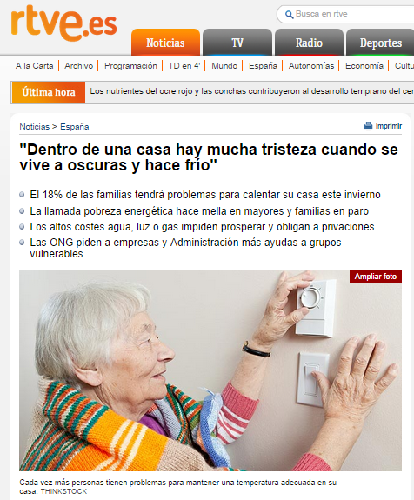
  Impactos de la pobreza energética sobre la salud humana
Habitar una vivienda con la Tª inadecuada impacta en población vulnerable (niños y ancianos)
  Provoca el dilema “Heat or Eat”: disminuye la ingesta de calorías, ganando menos peso en la estación en la que es más necesario para mantener el calor corporal. Esto retrasa el crecimiento y el desarrollo del sistema inmunológico en niños y como consecuencia:
    Se incrementan los problemas respiratorios (alergias…)
    Aumenta la ausencia de los escolares a las clases.
    Empeoran los resultados escolares
    Aumenta el grado de impotencia y frustración ante situaciones difíciles
  En adultos y personas mayores:
    Aumenta el aislamiento social.
    Aumenta el sentimiento de inseguridad e infelicidad
    Afecta a la percepción sobre el estado de salud (en personas discapacitadas o enfermos crónicos)

Slide 25
  Impactos sobre la salud
  Mortalidad adicional de invierno
7.100 muertes al año según OMS (2011)

Slide 26
  Talleres sectoriales
  Visiones de los actores implicados
11 talleres, 4 ciudades, 94 entidades, 146 expertos
Rehabilitación de edificios
  Medidas paliativas vs solución a largo plazo
  Priorización de grupos vulnerables en financiación
Facturas de la energía (eléctrica, gas y butano)
  Tipo de contrato, término de potencia, IVA reducido y transparencia en conceptos incluidos
  Tarificación horaria, contadores inteligentes y autoconsumo renovable

Slide 27
  Talleres sectoriales
  Visiones de los actores implicados
Bono social
  Reformulación de criterios, asignación automática
  Ajuste del descuento por renta familiar, clima, etc
  Ampliación a mercado libre, gas natural y licuado
  Financiación con cargo a empresas o PGE
Cortes de suministro
  Condiciones de mercado libre vs PVPC
  Legislación CCAAs y convenios de colaboración
  Saturación servicios sociales de ayuntamientos

Slide 28
  Talleres sectoriales
  Visiones de los actores implicados
Medidas de microeficiencia y sensibilización
  Medidas de bajo coste vs rehabilitación integral
  Visibilización y comprensión del consumo
  Apertura de nuevos canales de información
Información e investigación
  Mejor uso de fuentes de información existentes
  Aprovechamiento de servicios y actividades de alta “capilaridad” (ej: centros médicos)
  Observatorio de pobreza energética

Slide 29


  Conclusiones
  Pobreza, vulnerabilidad y desigualdad energética
f
VULNERABILIDAD
ENERGÉTICA
MIS
DESIGUALDAD ENERGÉTICA
LIHC
Gastos desproporcionados
Incapacidad T adecuada
Retraso en pago
Niveles de renta (decilas)

Slide 30
  Propuestas de actuación
Elaboración de una estrategia estatal de lucha contra la pobreza energética
Reformulación del bono social
Actuar sobre los cortes de suministro
Rehabilitación energética de viviendas
Medidas de microeficiencia y sensibilización
Mejora de las fuentes de información
Coordinación de administraciones y actores

Slide 31
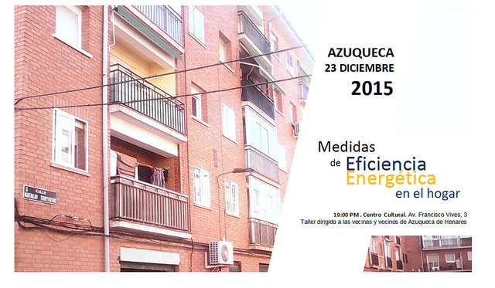
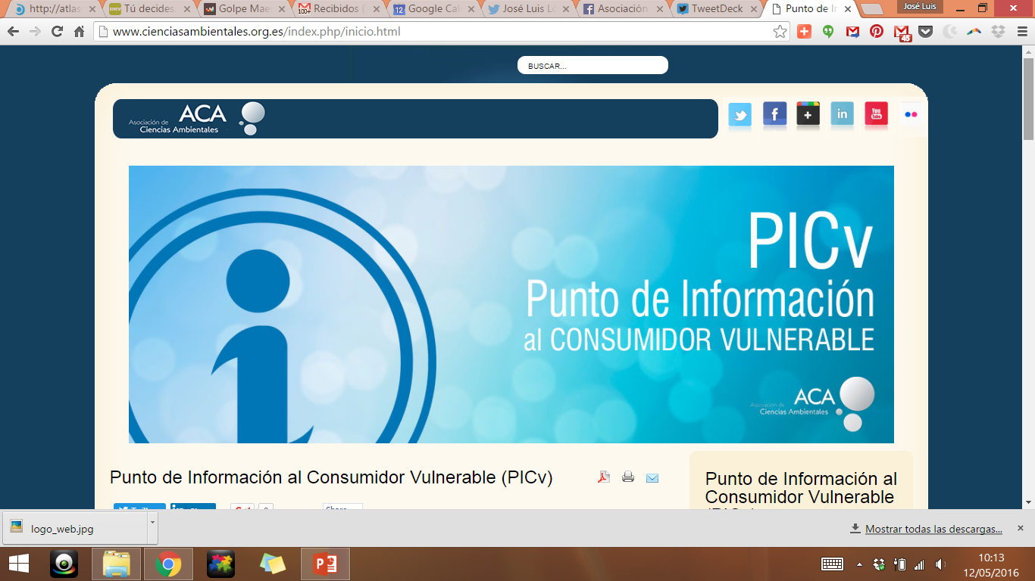
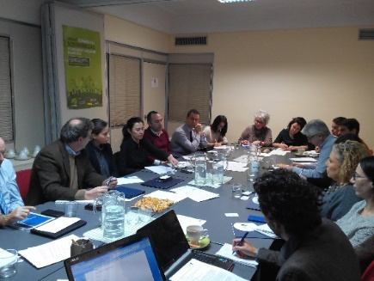
Proyectos Pobreza Energética 2016
    Continúa con diferentes ámbitos de trabajo
    Análisis y evolución de la pobreza energética en España. Estudio 2016 con énfasis en la búsqueda de soluciones.
    Mejora del conocimiento empírico. Proyectos in situ (Azuqueca de Henares)
    Revisión de metodologías con equipos europeos de investigación
    Generación de espacios de debate y discusión
    Búsqueda, diseño y aplicación de soluciones
    Comunicación y difusión
    Colaboración con todos los agentes
    Formación en ahorro y eficiencia energética
    Punto de Información al Consumidor Vulnerable

Slide 32
PICV. Proyecto colectivo y capilar
www.pobrezaenergetica.info

Slide 33
Muchas gracias
www.cienciasambientales.org.es
www.pobrezaenergetica.info joseluis.lopez@cienciasambientales.org.es
@ACAmbientales
@_iUrbana
@Virigoyen
Muchas gracias por su atención

